Slide 1
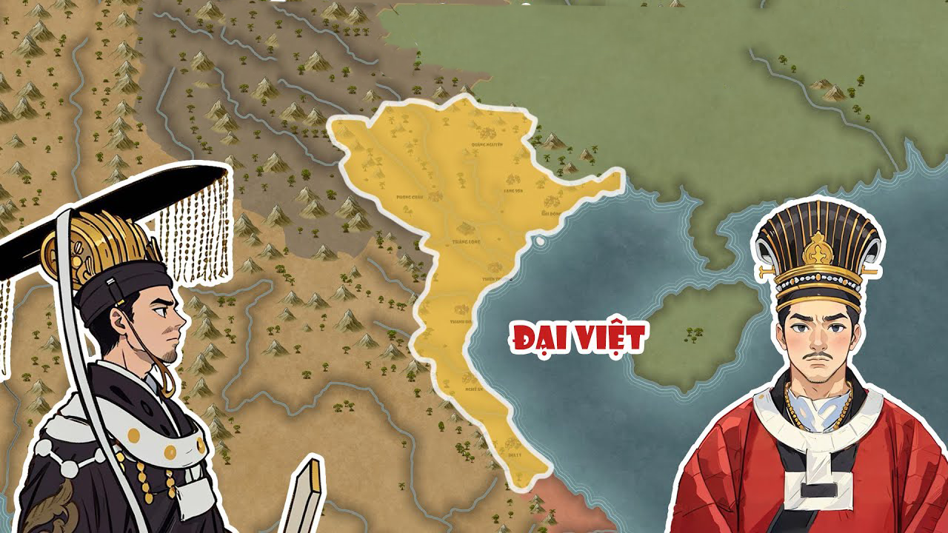




Slide 2


Slide 3
Hoạt động 1: Tìm hiểu về công cuộc xây dựng và bảo vệ đất nước của triều Lý

Slide 4
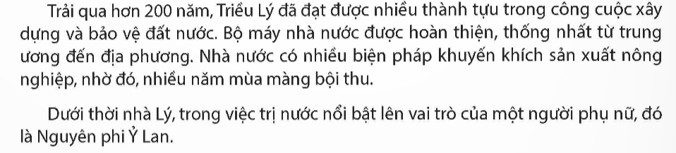
Đọc thông tin, em hãy thảo luận nhóm 4 và ghi vào bảng nhóm một số nét chính về công cuộc xây dựng và bảo vệ đất nước của triều Lý.

Slide 5
Một số nét chính về công cuộc xây dựng và bảo vệ đất nước của triều Lý
- Hoàn thiện bộ máy nhà nước từ Trung ương đến địa phương.
- Chú trọng phát triển kinh tế, khuyến khích sản xuất nông nghiệp nhờ gió mùa màng bội thu
- Phật Giáo phát triển.
- Lãnh đạo nhân dân kháng chiến chống Tống giành thắng lợi.

Slide 6
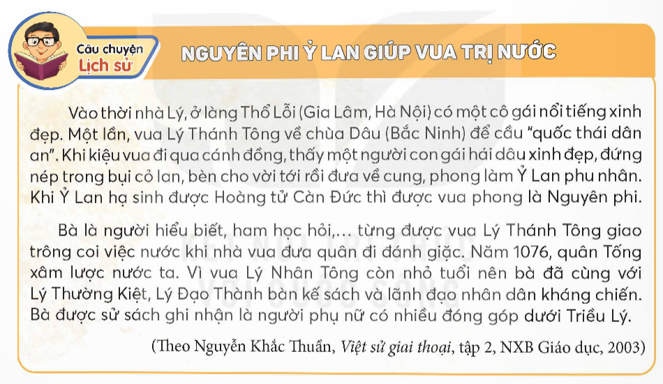
Dưới thời Lý, trong việc trị nước nổi bật lên vai trò của một người phụ nữ đó, đó là Nguyên Phi Ý Lan.

Slide 7
Hoạt động 2: Công lao của Lý Thường kiệt

Slide 8
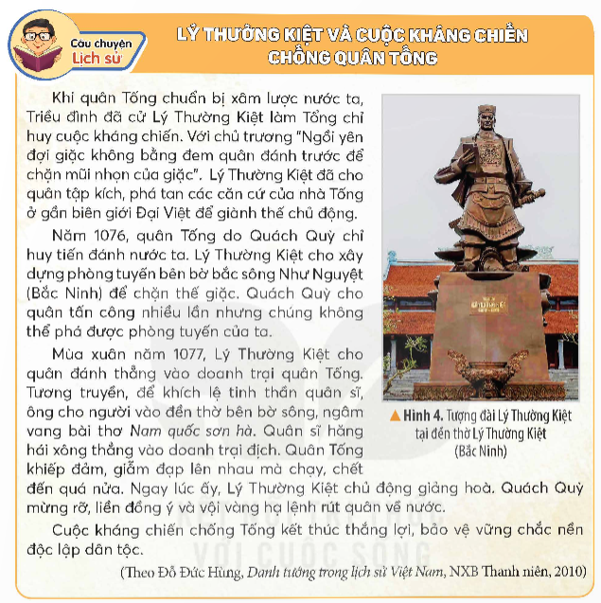
Đọc câu chuyện lịch sử Lý Thường Kiệt và cuộc chiến chống quân Tống rồi thảo luận nhóm đôi nêu những công lao của ông.

Slide 9
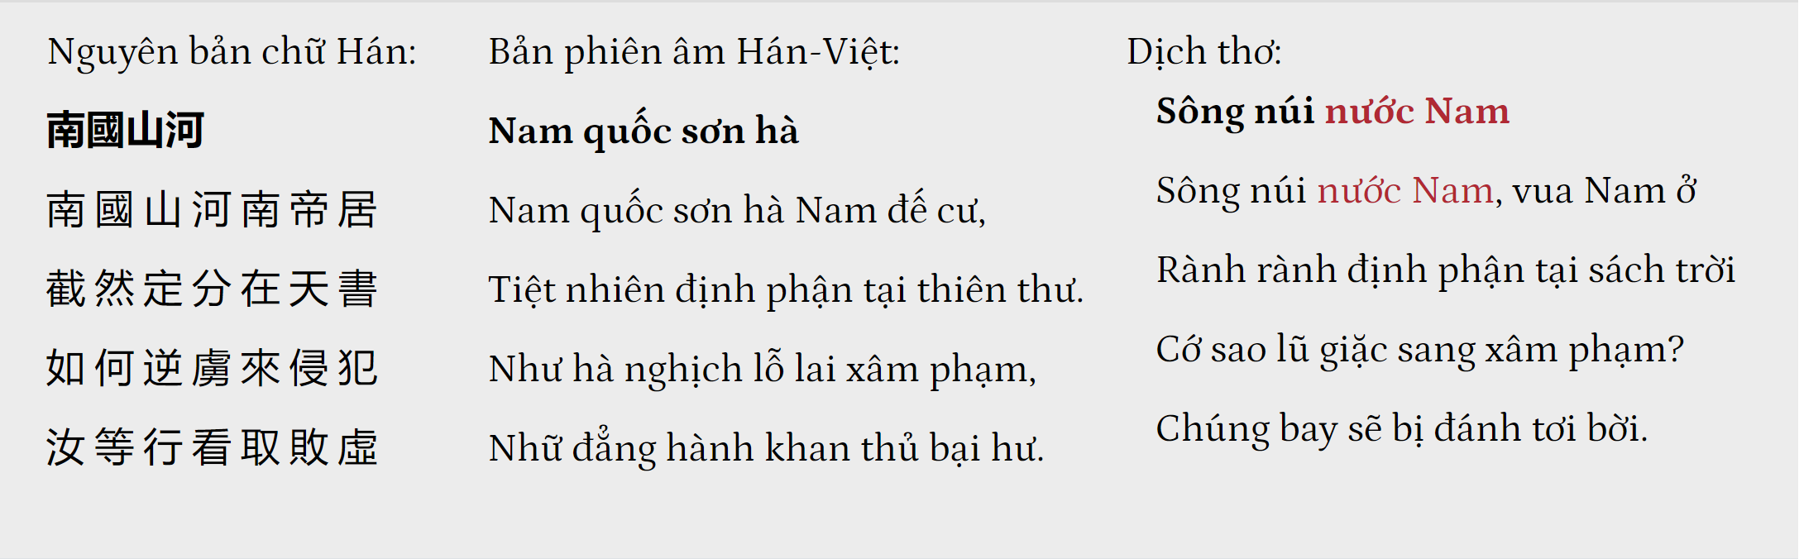
Công lao của ông Lý Thường Kiệt: lãnh đạo nhân dân đánh tan quân Tống xâm lược năm 1077.
Không chỉ là một nhà quân sự, nhà chính trị , ông còn để lại cho hậu thế rất nhiều áng thơ hay mà nổi tiếng nhất là bài thơ Nam Quốc Sơn Hà được xem như bản tuyên ngôn độc lập đầu tiên của đất nước ta.

Slide 10


Slide 11





Ghi vào giấy nháp tên một số nhân vật tiêu biểu thời nhà Lý và công lao của họ đối với đất nước.

Slide 12
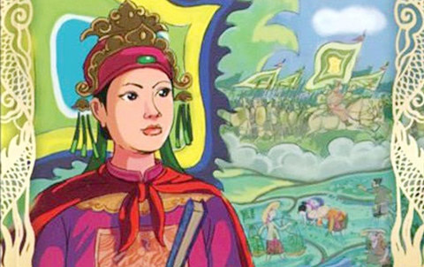
Nguyên Phi Ỷ Lan giúp Vua Lý Thánh Tông vua Lý Nhân Tông trị nước.

Slide 13
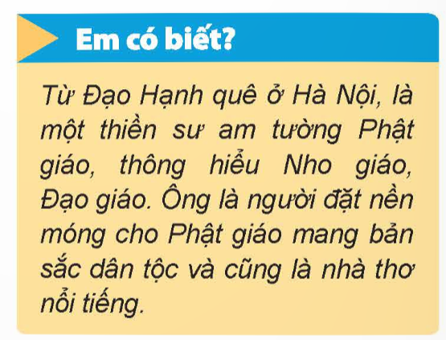
Từ Đạo Hạnh là một thiền sư nổi tiếng, người đã đặt nền móng cho Phật Giáo mang bản sắc dân tộc.

Slide 14


Slide 15
Kể tên các vị vua nhà Lý mà em biết.
Lý Thái Tổ (1010-1028)
Lý Thái Tông (1028-1954)
Lý Thánh Tông (1054-1072)
Lý Nhân Tông (1072-1127)
Lý Thần Tông (1127-1138)
Lý Anh Tông (1138-1175)
Lý Cao Tông (1175-1210)
Lý Huệ Tông (1210-1224)
Lý Chiêu Hoàng (1224-1225)

Slide 16
Bài 9: Triều Lý và việc định đô ở Thăng Long (tiết 2)
2. Triều Lý xây dựng và bảo vệ đất nước.
- Bộ máy nhà nước được hoàn thiện từ trung ương đến địa phương.
- Có nhiều biện pháp khuyến khích sản xuất nông nghiệp, mùa màng bội thu.
- Phật giáo phát triển và trở thành quốc giáo.
- Lãnh đạo nhân dân kháng chiến chống Tống giành thắng lợi.

